Slide 2
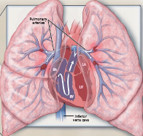

Diagnostik & Therapie der Lungenarterienembolie Dr. med. Philipp Groha

Slide 3
Lungenarterienembolie
Definition:
Partielle oder vollständige Verlegung der Lungenarterien durch eingeschwemmte Blutgerinnsel aus der Peripherie
Epidemiologie:
Inzidenz: 100-200/100.000 jährlich
30 d-Mortalität 9-11%

Slide 4
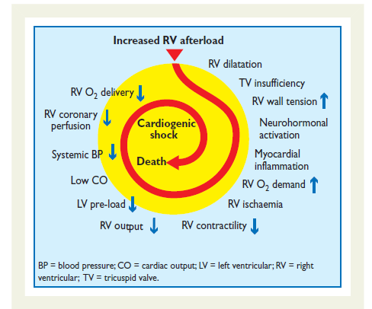
Pathophysiologie
Rechtes Herz (RV)
Lungenarterienobstruktion → RV Nachlasterhöhung
RV-Wandspannung ↑ → RV-Ischämie → RV-Dekompensation
Akutes Cor pulmonale →RV-Output ↓ → HZV ↓
RV-Koronarperfusion ↓ → Rechtsherzversagen
Lunge
Inhomogene Perfusion → Totraumventilation → Hypoxämie
Gefäßsystem
Freisetzung v. Mediatoren (Thromboxan A2,…) → Vasokonstriktion

Slide 5
VTE - Risikofaktoren
Starke Risikofaktoren (Odds Ratio > 10):
Fraktur der unteren Extremität (letzten 3 Monaten )
Hüft- oder Kniegelenkersatz
Schweres Trauma
Herzinfarkt (innerhalb letzten 3 Monaten )
Vorherige venösen Thromboembolien
Rückenmarksverletzung
Moderate Risikofaktoren (Odds Ratio 2-9):
Arthroskopische Knieoperation
Autoimmunkrankheiten
Blutübertragung
Zentral venösen Leitungen
Chemotherapie
Atemstillstand
Blutbildende Substanzen
Hormonersatztherapie
In -vitro-Fertilisation
Maligne Erkrankung (Metastasen)
Orales Kontrazeptivum
Paralytischer Schlaganfall
Wochenbett
Infektionen (z.B. HIV)
Thrombophilie
Schwache Risikofaktoren (Odds Ratio <2):
Bettruhe > 3 Tage
Diabetes mellitus
Bluthochdruck
Unbeweglichkeit aufgrund sitzen (z.B. längere Auto oder Flugreisen )
Zunehmendes Alter
Laparoskopische Chirurgie (z.B. Cholezystektomie)
Fettleibigkeit
Schwangerschaft
Krampfadern

Slide 6
Diagnostik
Hinweise
Anamnese Körperl. Untersuchung Laboruntersuchung Elektrokardiogramm Röntgen-Thorax Echokardiogramm
Diagnosesicherung
CT Perf.Vent. Szintigraphie Pulmonalisangiographie (MRT) Sonographie der Venen (indirekt)
Notes:
Bei 30% der Patienten mit LAE keine Risikofaktoren vorhanden!!!

Slide 7
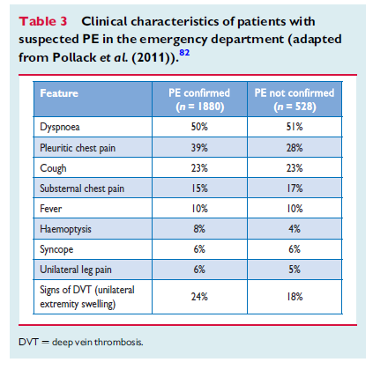
Diagnostik - Anamnese
Blande Anamnese
Husten und Hämoptoe
Atemabhängiger Brustschmerz
Dramatische Anamnese
Dyspnoe
Vernichtungsschmerz
Todesangst
Schleichende Anamnese
Allmählich zunehmende Dyspnoe
(ohne akutes Ereignis)
Notes:
Bei 30% der Patienten mit LAE keine Risikofaktoren vorhanden!!!

Slide 8
Differentialdiagnose
Pleuritis
Pneumonie
Pneumothorax
Herzinfarkt
Aneurysma dissecans
Akuter Oberbauch
Alle Erkrankungen mit progredienter Dyspnoe und pulmonaler Hypertonie

Slide 9
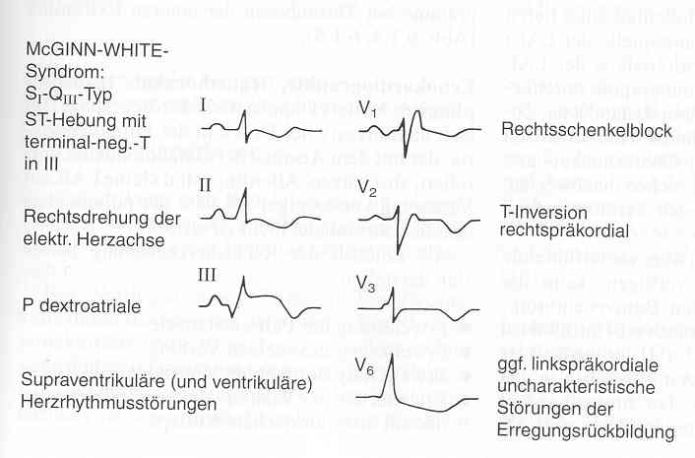
Diagnostik - EKG
Sinustachykardie 48 %
Atriale Rhythmusstörungen 38 %
P-dextroatriale (>0.25 mV) 28 %
S I - Q III – Typ 27 %
Rechtsschenkelblock 25 %
Rechtslagetyp 10 %
ST-Hebungen in III 17 %
T-Inversion V1-3 6 %
ST & T uncharakt. verändert 17 %
Normales EKG 20 %
Notes:
Bei 30% der Patienten mit LAE keine Risikofaktoren vorhanden!!!

Slide 10
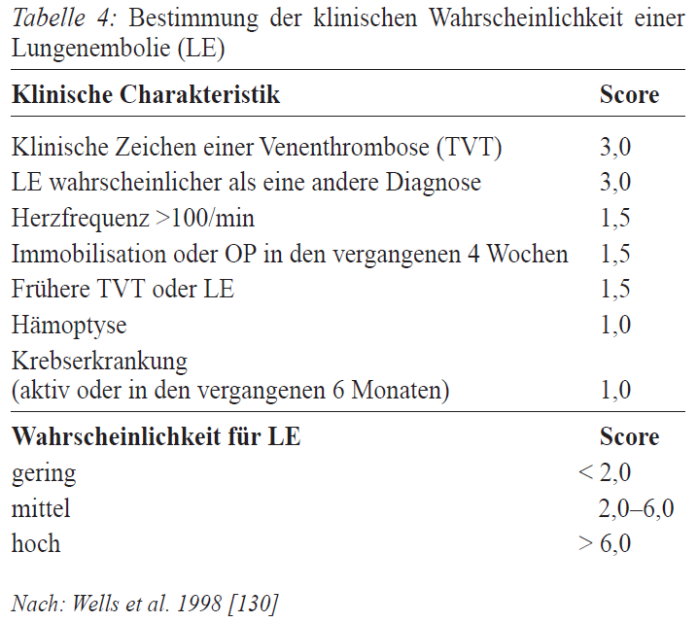
Klinische Wahrscheinlichkeit
Notes:
Gering: 10%, mittel: 30%, hoch : 65%

Slide 11
Diagnostischer Algorithmus bei V.a. VTE
TVT
+
LAE
Schock/
Hypotension
KW hoch
KW nieder / (mittel)
KW hoch
Notfall-CT
bedside UKG
Kompressions-US
CT-Angiographie
Ausschluß od.
Nachweiß
TVT
Ausschluß od.
Nachweiß
LAE
nach ESC Guideline 2014 und Vasa 2010

Slide 12
Diagnostischer Algorithmus bei V.a. VTE
TVT
+
LAE
Schock/
Hypotension
KW hoch
KW nieder / (mittel)
KW hoch
D-Dimer
Notfall-CT
bedside UKG
positiv
negativ
VTE Risiko < 1% nächste 3 Mo
positiv
Kompressions-US
CT-Angiographie
Ausschluß od.
Nachweiß
TVT
Ausschluß od.
Nachweiß
LAE
nach ESC Guideline 2014 und Vasa 2010

Slide 13
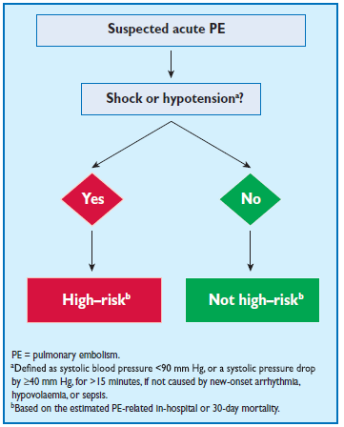
Risikostratifizierung

Slide 14
Diagnose - Labor
 | Pat. n | TVT n | Sensitivität % | Spezifität %
DD-ELISA* Konfidenzintervall | 908 | 342 | 96.8 95 - 99 | 45.1 41 - 49
DD-Latex** Konfidenzintervall | 364 | 167 | 92.2 88 -96 | 54.8 48 -62

Slide 15
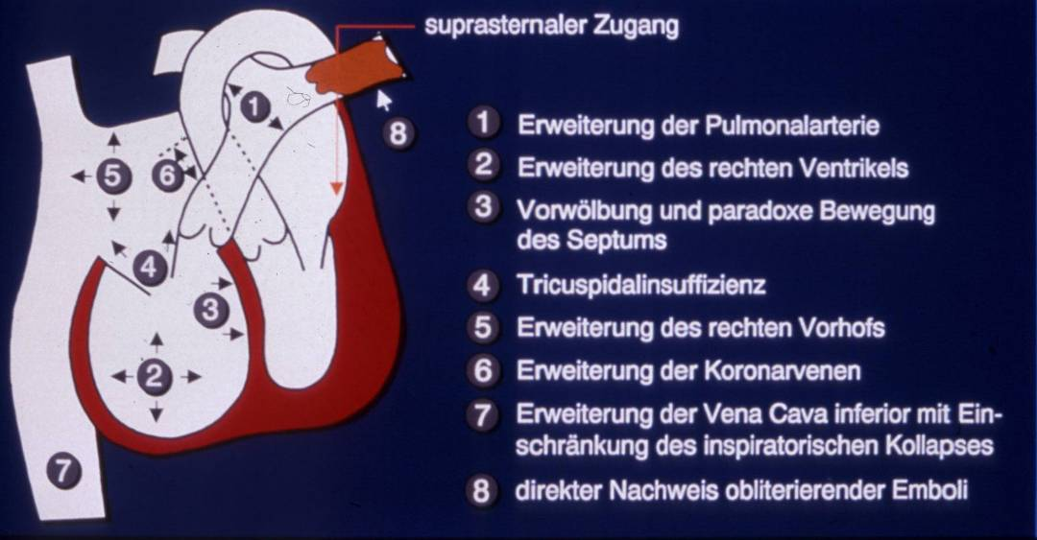
Echokardiographie
Notes:
Gering: 10%, mittel: 30%, hoch : 65%

Slide 16
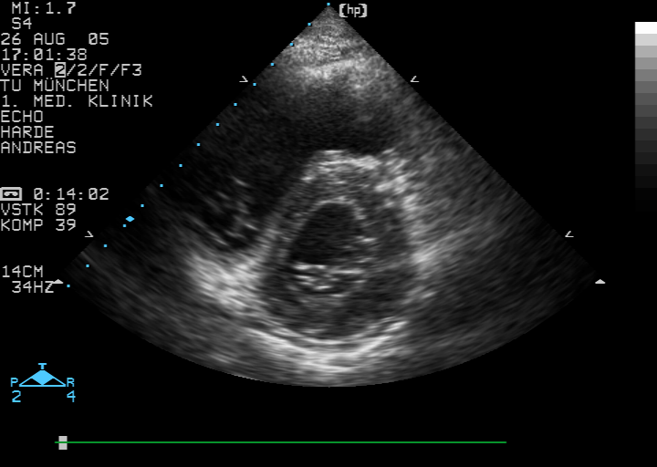
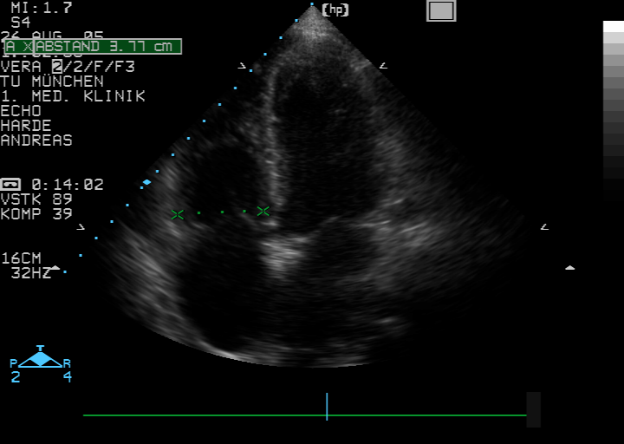
Echokardiographie
Kurzachsenschnitt
4 – Kammer-Blick
Notes:
Gering: 10%, mittel: 30%, hoch : 65%

Slide 17
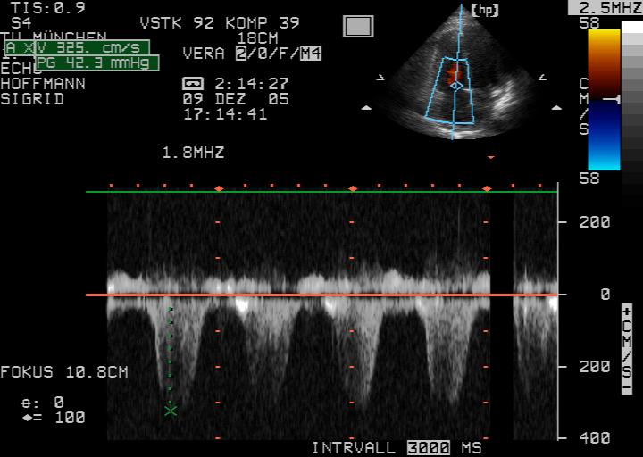
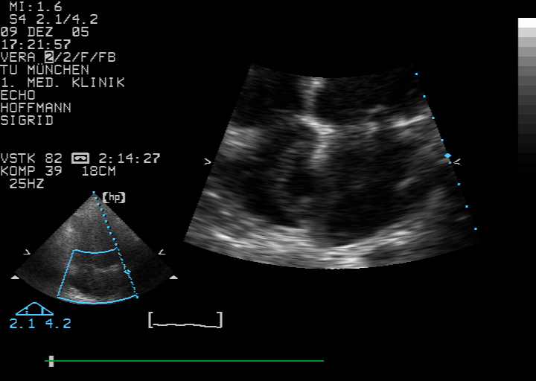
Echokardiographie
CW-Doppler
4 – Kammer-Blick
Notes:
Gering: 10%, mittel: 30%, hoch : 65%

Slide 18
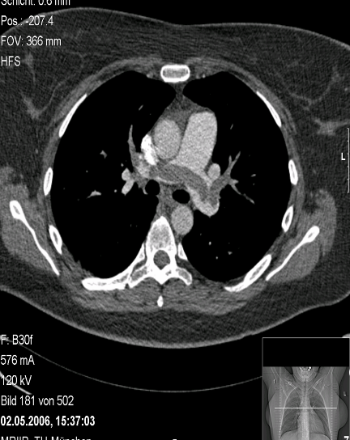
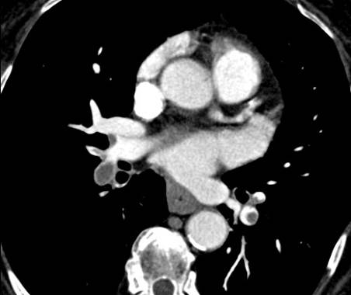
Computertomographie
Heute diagnostische Methode der Wahl
Sensitivität & Spezifität ca. 94%
Diagnostik zentraler Lungenembolien
Diagnostik segmentaler und größerer Lungenembolien

Slide 19
Computertomographie
Dilatation des rechten Herzens

Slide 20
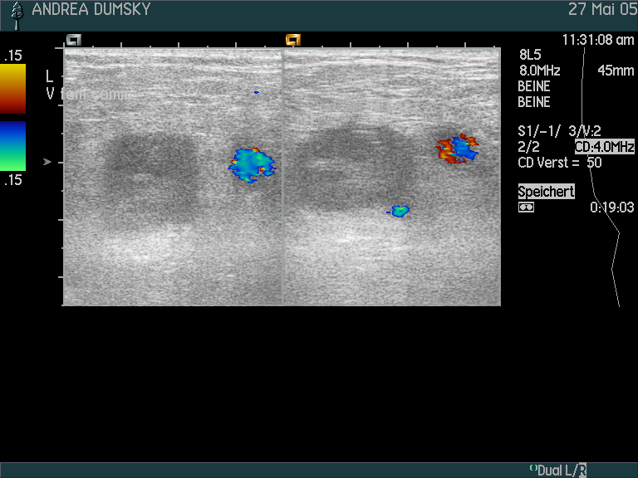
Kompressionssonographie

Slide 21
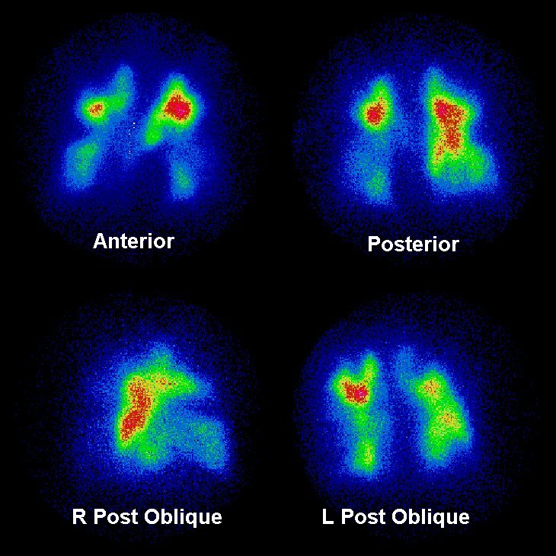
Computertomographie
Perfusionsszintigraphie der Lunge
99m-Technetium-markierte Albuminmakroaggregate
Oft in Kombination mit Ventilationsszintigraphie
Zeitaufwendiger als CT
Bei schwerer Klinik zu zeitintensiv

Slide 22
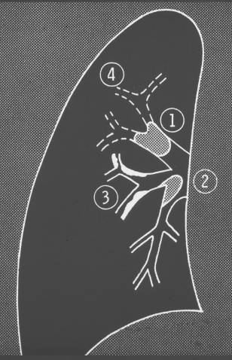
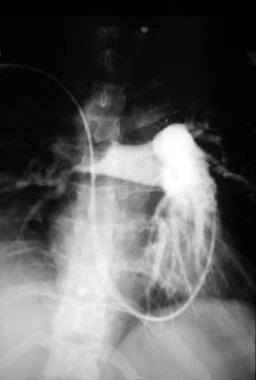
Pulmonalisangiographie
1 Füllungsabbruch
2 Füllungsdefekt
3 Kaliber- schwankungen
4 Oligämie
5 asymmetrische Parenchym- kontrastierung
Ermöglicht zusätzlich invasive Druckmessung

Slide 23
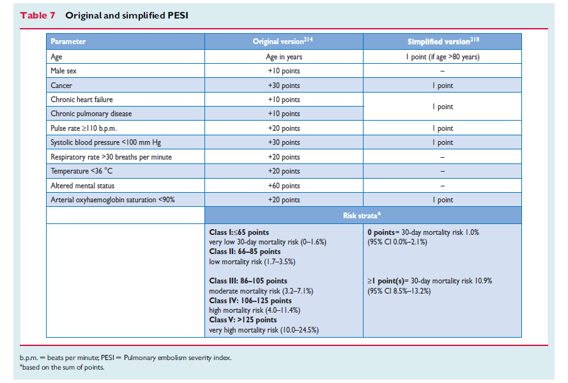
Schweregrad

Slide 24
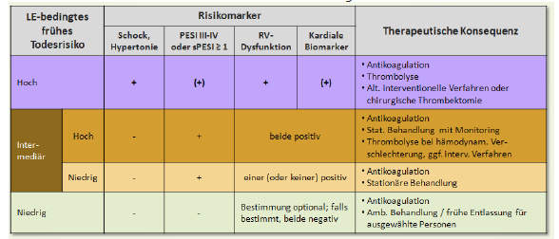
Therapie

Slide 25
Intesivmedizinische Therapie
Bei Patienten mit Rechtsherzversagen: moderate Volumentherapie Katecholamine (Noradrenalin, Dobutamin, Adrenalin) Levosimendan?
Beatmung (PEEP!!)
ECMO

Slide 26
Therapie

Slide 27
LAE mit RV Dysfunktion + pos TnT
®
Tenecteplase (n=506)
Placebo (n=499)
Prozent [%]
Tod
Hämodynamische
Dekompensation
Major
Blutungen
Apoplex
i.c. Blutung
n.s.
P=0,002
P<0,001
P=0,003
Hämodynamische Dekompensation | 8 (1,6%) | 25(5%)
Kardiopulmonale Reanimation | 1 | 5
Hypotension/RR Abfall | 8 | 18
Katecholamin-Gabe | 3 | 14
Notes:
All cause mortality nach 7 und 30 tagen gleich
BACKGROUND:
The role of fibrinolytic therapy in patients with intermediate-risk pulmonary embolism is controversial.
METHODS:
In a randomized, double-blind trial, we compared tenecteplase plus heparin with placebo plus heparin in normotensive patients with intermediate-risk pulmonary embolism. Eligible patients had right ventricular dysfunction on echocardiography or computed tomography, as well as myocardial injury as indicated by a positive test for cardiac troponin I or troponin T. The primary outcome was death or hemodynamic decompensation (or collapse) within 7 days after randomization. The main safety outcomes were major extracranial bleeding and ischemic or hemorrhagic stroke within 7 days after randomization.
RESULTS:
Of 1006 patients who underwent randomization, 1005 were included in the intention-to-treat analysis. Death or hemodynamic decompensation occurred in 13 of 506 patients (2.6%) in the tenecteplase group as compared with 28 of 499 (5.6%) in the placebo group (odds ratio, 0.44; 95% confidence interval, 0.23 to 0.87; P=0.02). Between randomization and day 7, a total of 6 patients (1.2%) in the tenecteplase group and 9 (1.8%) in the placebo group died (P=0.42). Extracranial bleeding occurred in 32 patients (6.3%) in the tenecteplase group and 6 patients (1.2%) in the placebo group (P<0.001). Stroke occurred in 12 patients (2.4%) in the tenecteplase group and was hemorrhagic in 10 patients; 1 patient (0.2%) in the placebo group had a stroke, which was hemorrhagic (P=0.003). By day 30, a total of 12 patients (2.4%) in the tenecteplase group and 16 patients (3.2%) in the placebo group had died (P=0.42).
CONCLUSIONS:
In patients with intermediate-risk pulmonary embolism, fibrinolytic therapy prevented hemodynamic decompensation but increased the risk of major hemorrhage and stroke. (Funded by the Programme Hospitalier de Recherche Clinique in France and others; PEITHO EudraCT number, 2006-005328-18; ClinicalTrials.gov number, NCT00639743.).

Slide 28
Lyse- Therapie
Alteplase (rtPA): 10 mg i.v.-Bolus über 1 bis 2 Minuten gefolgt von 90 mg über 2 Stunden (bei Gewicht < 65 kg maximal 1,5 mg/kg) + Heparin
Urokinase: 3 Millionen IE über 2 Stunden - Heparin
Streptokinase: 1,5 Millionen IE über 2 Stunden - Heparin
Reteplase und Tenecteplase sind bei akuter LE in Dtl. nicht zugelassen.

Slide 29
Therapie

Slide 30




Antikoagulation
Bridging
NMH
> 5 d
VKA
Switching
NMH
>5 d
≥80a
Verapamil
2x 110 mg
2x 150 mg Dabigatran
NMH
> 5 d
GFR30-50 ml/min
< 60 kg
Potente P-gp-Inhib.
1x 30 mg
1x 60 mg Edoxaban
edoxaban
KI < 30 ml/min
Single-Drug-Approach
2x 15 mg
3 Wochen
1x 20 mg Rivaroxaban
2x 10 mg
1 Wo
2x 5 mg Apixaban
KI < 15 ml/min
Notes:
Use in Patients with Renal Impairment:
Nonvalvular Atrial Fibrillation
Avoid the use of XARELTO in patients with CrCl <15 mL/min since drug exposure is increased. Periodically assess renal function as clinically indicated (i.e., more frequently in situations in which renal function may decline) and adjust therapy accordingly. Discontinue XARELTO in patients who develop acute renal failure while on XARELTO.
For patients with CrCl >50 mL/min: 20 mg orally, once daily with the evening meal
For patients with CrCl 15 - 50 mL/min: 15 mg orally, once daily with the evening meal
Treatment of Deep Vein Thrombosis (DVT), Pulmonary Embolism (PE), and Reduction in the Risk of Recurrence of DVT and of PE: Avoid the use of XARELTO in patients with CrCl <30 mL/min due to an expected increase in rivaroxaban exposure and pharmacodynamic effects in this patient population.
Prophylaxis of Deep Vein Thrombosis Following Hip or Knee Replacement Surgery: Avoid the use of XARELTO in patients with CrCl <30 mL/min due to an expected increase in rivaroxaban exposure and pharmacodynamic effects in this patient population. Observe closely and promptly evaluate any signs or symptoms of blood loss in patients with CrCl 30 to 50 mL/min. Patients who develop acute renal failure while on XARELTO should discontinue the treatment Nierenfunktionsstörungen
Die begrenzten klinischen Daten von Patienten
mit einer schweren Nierenfunktionsstörung
(Kreatinin-Clearance 15 – 29 ml/min)
weisen auf signifikant erhöhte Rivaroxaban
Plasmakonzentrationen hin. Deshalb ist
Xarelto bei diesen Patienten mit Vorsicht
anzuwenden. Die Anwendung bei Patienten
mit einer Kreatinin-Clearance < 15 ml/min
wird nicht empfohlen (siehe Abschnitte 4.4
und 5.2).
Bei Patienten mit einer mittelschweren
(Kreatinin-Clearance 30 – 49 ml/min) oder
einer schweren Nierenfunktionsstörung
(Kreatinin-Clearance 15 – 29 ml/min) werden
die folgenden Dosierungen empfohlen:
– Zur Prophylaxe von Schlaganfällen und
systemischen Embolien bei Patienten mit
nicht-valvulärem Vorhofflimmern beträgt
die empfohlene Dosis 15 mg einmal täglich
(siehe Abschnitt 5.2).
– Zur Behandlung von TVT, Behandlung
von LE sowie Prophylaxe von rezidivierenden
TVT und LE: Patienten sollten in
den ersten 3 Wochen mit 15 mg zweimal
täglich behandelt werden. Anschließend
beträgt die empfohlene Dosierung 20 mg
einmal täglich. Eine Dosisreduktion von
20 mg einmal täglich auf 15 mg einmal
täglich sollte dann in Erwägung gezogen
werden, wenn das abgeschätzte Blu
tungsrisiko des Patienten höher ist als
das Risiko für rezidivierende TVT und LE.
Die Empfehlung zur Anwendung von
15 mg basiert auf einer PK-Modellierung
und wurde nicht in klinischen Studien
getestet (siehe Abschnitte 4.4, 5.1 und
5.2).
Bei Patienten mit einer leichten Nierenfunktionsstörung
(Kreatinin-Clearance
50 – 80 ml/min) ist keine Dosisanpassung
erforderlich (siehe Abschnitt 5.2).

Slide 31
x
Frühe intensivierte Antikoagulation Ersten 3 – 4 Wochen der Therapie sind entscheidend
0,35
Metaanalalyse:
15 Studien
27.237 Patienten
31 Behandlungsarme
0,30
0,25
0,20
VTE-Rezidiv (Ereignisse/Personenjahre)
0,15
0,10
0,05
0
1
2
3
4
5
6
7
8
9
10
11
12
Zeit nach Indexereignis (Wochen)
Notes:
To be included in this analysis trials must have: 1) been
a randomized, controlled and evaluating the acute pharmacologic treatment
and prevention of rVTE; 2) enrolled ≥200 subjects per treatment
arm, 3) required anticoagulation for at least 3-months; and 4) reported
time to objectively-confirmed rVTE event data. Trials that assessed
extended duration treatment (additional therapy following an initial
3-12 months of anticoagulation after the index event), randomized
only cancer patients, or were not published in full-text English were
excluded.
Metaanalyse
Einstein DVT und Recover eingeschlossen sonst Heparine und VKA
Keine Daten für blutungen (nicht in originalstudien ersichtlich)

Slide 32
Bridging
Therapie-Regime VTE
NMH
> 5 d
VKA
Switching
NMH
>5 d
≥80a
Verapamil
2x 110 mg
2x 150 mg Dabigatran
NMH
> 5 d
GFR30-50 ml/min
< 60 kg
Potente P-gp-Inhib.
1x 30 mg
1x 60 mg Edoxaban
edoxaban
KI < 30 ml/min
Single-Drug-Approach
2x 15 mg
3 Wochen
1x 20 mg Rivaroxaban
2x 10 mg
1 Wo
2x 5 mg Apixaban
KI < 15 ml/min
Notes:
Use in Patients with Renal Impairment:
Nonvalvular Atrial Fibrillation
Avoid the use of XARELTO in patients with CrCl <15 mL/min since drug exposure is increased. Periodically assess renal function as clinically indicated (i.e., more frequently in situations in which renal function may decline) and adjust therapy accordingly. Discontinue XARELTO in patients who develop acute renal failure while on XARELTO.
For patients with CrCl >50 mL/min: 20 mg orally, once daily with the evening meal
For patients with CrCl 15 - 50 mL/min: 15 mg orally, once daily with the evening meal
Treatment of Deep Vein Thrombosis (DVT), Pulmonary Embolism (PE), and Reduction in the Risk of Recurrence of DVT and of PE: Avoid the use of XARELTO in patients with CrCl <30 mL/min due to an expected increase in rivaroxaban exposure and pharmacodynamic effects in this patient population.
Prophylaxis of Deep Vein Thrombosis Following Hip or Knee Replacement Surgery: Avoid the use of XARELTO in patients with CrCl <30 mL/min due to an expected increase in rivaroxaban exposure and pharmacodynamic effects in this patient population. Observe closely and promptly evaluate any signs or symptoms of blood loss in patients with CrCl 30 to 50 mL/min. Patients who develop acute renal failure while on XARELTO should discontinue the treatment Nierenfunktionsstörungen
Die begrenzten klinischen Daten von Patienten
mit einer schweren Nierenfunktionsstörung
(Kreatinin-Clearance 15 – 29 ml/min)
weisen auf signifikant erhöhte Rivaroxaban
Plasmakonzentrationen hin. Deshalb ist
Xarelto bei diesen Patienten mit Vorsicht
anzuwenden. Die Anwendung bei Patienten
mit einer Kreatinin-Clearance < 15 ml/min
wird nicht empfohlen (siehe Abschnitte 4.4
und 5.2).
Bei Patienten mit einer mittelschweren
(Kreatinin-Clearance 30 – 49 ml/min) oder
einer schweren Nierenfunktionsstörung
(Kreatinin-Clearance 15 – 29 ml/min) werden
die folgenden Dosierungen empfohlen:
– Zur Prophylaxe von Schlaganfällen und
systemischen Embolien bei Patienten mit
nicht-valvulärem Vorhofflimmern beträgt
die empfohlene Dosis 15 mg einmal täglich
(siehe Abschnitt 5.2).
– Zur Behandlung von TVT, Behandlung
von LE sowie Prophylaxe von rezidivierenden
TVT und LE: Patienten sollten in
den ersten 3 Wochen mit 15 mg zweimal
täglich behandelt werden. Anschließend
beträgt die empfohlene Dosierung 20 mg
einmal täglich. Eine Dosisreduktion von
20 mg einmal täglich auf 15 mg einmal
täglich sollte dann in Erwägung gezogen
werden, wenn das abgeschätzte Blu
tungsrisiko des Patienten höher ist als
das Risiko für rezidivierende TVT und LE.
Die Empfehlung zur Anwendung von
15 mg basiert auf einer PK-Modellierung
und wurde nicht in klinischen Studien
getestet (siehe Abschnitte 4.4, 5.1 und
5.2).
Bei Patienten mit einer leichten Nierenfunktionsstörung
(Kreatinin-Clearance
50 – 80 ml/min) ist keine Dosisanpassung
erforderlich (siehe Abschnitt 5.2).

Slide 33
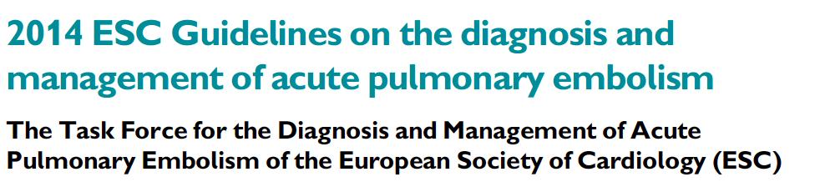

 | Empfehlung | Class | Level
 | Akute Antikoagulation
Akute parenteralen Antikoagulation mit NMH oder Fondaparinux |  | I | A
Parallel zur parenteralen wird die Therapie mit VKA empfohlen. Ziel INR 2,5 (2,0-3,0) |  | I | B
Als Alternative zu parenteral / VKA: Rivaroxaban, Apixaban |  | I | B
Als Alternativ zu VKA: Dabigatran, Edoxaban |  | I | B
Rivaroxaban, Apixaban, Dabigatran, Edoxaban nicht bei schwerer Niereninsuffizienz |  | III | A

Slide 34
NOACs bei fragilen Patienten
Metaanalyse Phase-III-VTE-Studien
ALTER
KREA CLEARANCE
rez. VTE od
VTE-ass Tod
rez. VTE od
VTE-ass Tod
Major Blutung
Major Blutung
Prozent [%]
p=0,003
p=0,02
p=0,04
p=0,16
p=0,01
p=0,05
<75a
≥75a
<75a
≥75a
>50
30-49
>50
30-49
ml/min
NOAC n=13512
VKA n=13511
Van Es, Blood 2014

Slide 35
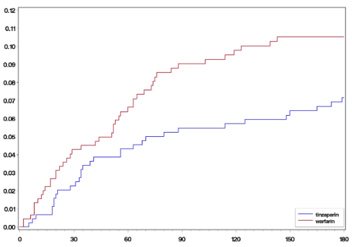
Krebs-Patienten: schlechte Wirksamkeit von VKA
CATCH
6 Monate Tinzaparin vs VKA bei Krebs-Patienten
n=900
VKA
VTE-Rezidiv
Kumulative Inzidenz
Tinzaparin
Tage
Lee et al, Blood 2014; Dec 5 [epub]
VTE bei aktiver Krebserkrankung | Primär NMH

Slide 36
NOACs bei Krebs-Patienten
Limitationen
Agent | Trial | Krebspatienten randomisiert
Dabigatran | RE-COVER | 5%
 | RE-COVER II | 4%
Rivaroxaban | EINSTEIN-DVT | 7%
 | EINSTEIN-PE | 5%
Apixaban | AMPLIFY | 2,5%
Edoxaban | HOKUSAI | 9%
<10% Krebs-Patienten in den Phase III Studien
Patienten nicht repräsentativ
Problem: Leber und Niereninsuffizienz häufig
Wechselwirkungen P-gp und CytP450
Kein Vergleich gegen NMH
SELECT-D Studie

Slide 37
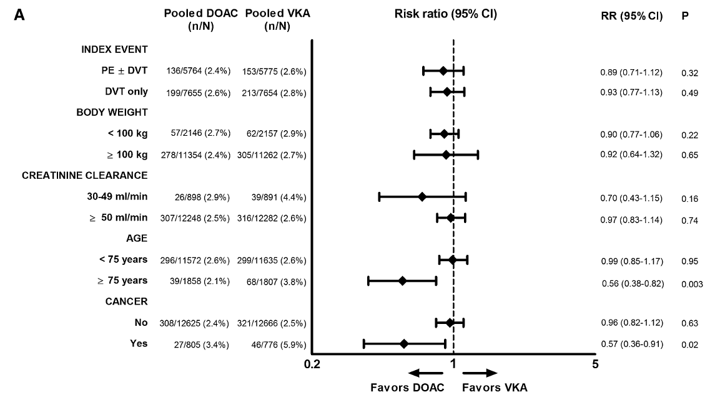
NOACs bei Krebs-Patienten
Metaanalyse Phase-III-VTE-Studien
rez. VTE od
VTE-ass Tod
Major Blutung
Prozent [%]
VKA n=775
p=0,02
p=0,003
p=0,35
NOAC n=790
Krebs
+Krebs
Krebs
+Krebs
Van Es, Blood 2014

Slide 38
Intensiviert
5-21 d
akute Erhaltungstherapie
mind. 3 Monate
Initiale Dauer der Antikoagulation
1/1,5 Monate
HR nach
6 Mo 24 Mo
3 Monate
2,12 1,52
p<0,004
6 Monate
VTE Rezidiv [%]
12/27 Monate
n =2925 Patienten mit einer 1.VTE
Zeit ab Ende der Therapie [Monate]
Boutitie et al. BMJ 2011
Notes:
Gepoolte Analyse der einzelnen individuellen Teinehmer daten von 7 randomisierten Studien
VTE, kein cancer
Adjustiert für alter, geschlecht, studie, lokalisation der initialen thrombose, presence of temporary risk factor
Distale def ohne einbeziehung der V. pop
problem

Slide 39
VTE-Rezidiv-Risiko
 | VTE Rezidiv nach Absetzen der Antikoagulation
 | im 1. Jahr [%] | danach [%/a] | nach 5 a [%]
VTE durch OP | 1 | 0,5 | 3
VTE durch nicht chirurg. Risikofaktor | 5 | 2,5 | 15
distale TVT | 5 | 2,5 | 15
Proximale idiopathische VTE | 10 | 5 | 30
2. Idiopathisch VTE | 15 | 7,5 | 45
VTE bei aktiver Krebserkrankung | 15 | 15 | 75
3 Monate Antikoagulation empfohlen
Blutungsrisiko unter Warfarin:
erste 3 Mo:
3,06% (=9%/a)
dann
2,7%/a
Kearon, Chest 2012

Slide 40
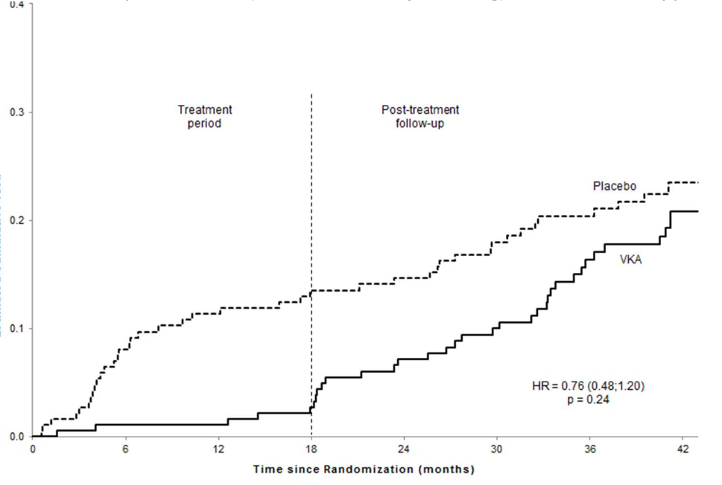
PADIS-PE
6 Monate vs 2 Jahre VKA nach 1. idiopathischer LAE
major
Blutung
Placebo
22,1%
2,5%
Intensiviert
5-21 d
17,9%
3,5%
Kumulatives Rezidivrisiko [%]
akute Erhaltungstherapie
Verlängerte
Sekundärprophylaxe
∞
3 Monate
VKA
n=371
Zeit nach Randomisierung [Monate]
Couturaud, Blood 2014; Dec 5 [Epub]
Notes:
Patienten haben ein hohes Rezidivrisiko aber wenn ich sie dauerhaft schützen will muß ich sie langfristig antikoagulieren paradigmenshift
Viele Bemühugen diese Patienten gruppe der idiopathischen weiter zu stratifizieren aber
Background: Patients with a first episode of unprovoked pulmonary embolism have a high risk of recurrent venous thromboembolism (VTE) after anticoagulation is discontinued. Prolongation of anticoagulant therapy beyond the initial period of 3 to 6 months is associated with a significant reduction of recurrent VTE, but an excess of bleeding events. In addition, most studies assessing prolonged treatment did not follow the patients after treatment had been stopped. Thus, the optimal duration of anticoagulation in patients with a first unprovoked pulmonary embolism remains uncertain.
Method: In a multicenter, randomized, double-blind, controlled trial, we compared an additional 18 months of warfarin (target International Normalized Ratio, 2 to 3) with placebo in patients with a first episode of unprovoked pulmonary embolism that had been initially treated with a vitamin K antagonist for 6 uninterrupted months. In both groups, all patients were followed up for an additional median period of 2 years after treatment had been stopped. Primary outcome was the composite of recurrent VTE or major bleeding during the 18-month treatment period. Secondary outcomes included the composite outcome during the entire study period (i.e. 18 months plus a median follow-up of 2 years), deaths not caused by pulmonary embolism or major bleeding and the components of the composite outcome during the treatment period and during the entire study period. All outcomes were centrally adjudicated.
Results: A total of 371 patients were included in the study and analyzed on an intention-to-treat basis. During the treatment period, the composite outcome occurred in 6 of 184 patients (3.3%) in the warfarin group and in 25 of 187 patients (13.5%) in the placebo group (hazard ratio [HR], 0.23; 95% confidence interval [CI], 0.09-0.55; p=0.0004). Recurrent VTE occurred in 3 (1.7%) patients in the warfarin group and in 25 (13.5%) in the placebo group (HR, 0.11; 95%CI, 0.03-0.37); major bleeding occurred in 4 (2.2%) patients in the warfarin group and in 1 (0.5%) in the placebo group (HR, 4.07; 95%CI, 0.45-36.38). Two deaths not related to the study outcome occurred in each group. During the entire median study period of 41 months, the composite outcome occurred in 33 (20.8%) patients in the warfarin group and in 41 (23.5%) in the placebo group (HR, 0.76; 95%CI, 0.48-1.20; p=0.24) (Figure 1). Recurrent VTE occurred in 28 (17.9%) patients in the warfarin group and in 39 (22.1%) in the placebo group (HR, 0.67; 95%CI, 0.41-1.08); major bleeding occurred in 6 (3.5%) patients in the warfarin group and in 4 (2.5%) in the placebo group (HR, 1.57; 95%CI, 0.44-5.55). Thirteen (11.9%) patients died in the warfarin group, four deaths being related to recurrent VTE and one to major bleeding; six (3.6%) patients died in the placebo group from a cause unrelated to recurrent VTE or bleeding (p=0.08). Of the 67 episodes of recurrent VTE, 52 (77.6%) were pulmonary embolism and 58 (86.6%) were unprovoked.
Conclusion: After 6 months of anticoagulation for a first episode of unprovoked pulmonary embolism, extending anticoagulation for an additional 18 months was associated with a major reduction in the risk of recurrent VTE or major bleeding during the treatment period. However, this benefit was not maintained after discontinuation of anticoagulation. (ClinicalTrials.gov number NCT00740883). Background: Patients with a first episode of unprovoked pulmonary embolism have a high risk of recurrent venous thromboembolism (VTE) after anticoagulation is discontinued. Prolongation of anticoagulant therapy beyond the initial period of 3 to 6 months is associated with a significant reduction of recurrent VTE, but an excess of bleeding events. In addition, most studies assessing prolonged treatment did not follow the patients after treatment had been stopped. Thus, the optimal duration of anticoagulation in patients with a first unprovoked pulmonary embolism remains uncertain.
Method: In a multicenter, randomized, double-blind, controlled trial, we compared an additional 18 months of warfarin (target International Normalized Ratio, 2 to 3) with placebo in patients with a first episode of unprovoked pulmonary embolism that had been initially treated with a vitamin K antagonist for 6 uninterrupted months. In both groups, all patients were followed up for an additional median period of 2 years after treatment had been stopped. Primary outcome was the composite of recurrent VTE or major bleeding during the 18-month treatment period. Secondary outcomes included the composite outcome during the entire study period (i.e. 18 months plus a median follow-up of 2 years), deaths not caused by pulmonary embolism or major bleeding and the components of the composite outcome during the treatment period and during the entire study period. All outcomes were centrally adjudicated.
Results: A total of 371 patients were included in the study and analyzed on an intention-to-treat basis. During the treatment period, the composite outcome occurred in 6 of 184 patients (3.3%) in the warfarin group and in 25 of 187 patients (13.5%) in the placebo group (hazard ratio [HR], 0.23; 95% confidence interval [CI], 0.09-0.55; p=0.0004). Recurrent VTE occurred in 3 (1.7%) patients in the warfarin group and in 25 (13.5%) in the placebo group (HR, 0.11; 95%CI, 0.03-0.37); major bleeding occurred in 4 (2.2%) patients in the warfarin group and in 1 (0.5%) in the placebo group (HR, 4.07; 95%CI, 0.45-36.38). Two deaths not related to the study outcome occurred in each group. During the entire median study period of 41 months, the composite outcome occurred in 33 (20.8%) patients in the warfarin group and in 41 (23.5%) in the placebo group (HR, 0.76; 95%CI, 0.48-1.20; p=0.24) (Figure 1). Recurrent VTE occurred in 28 (17.9%) patients in the warfarin group and in 39 (22.1%) in the placebo group (HR, 0.67; 95%CI, 0.41-1.08); major bleeding occurred in 6 (3.5%) patients in the warfarin group and in 4 (2.5%) in the placebo group (HR, 1.57; 95%CI, 0.44-5.55). Thirteen (11.9%) patients died in the warfarin group, four deaths being related to recurrent VTE and one to major bleeding; six (3.6%) patients died in the placebo group from a cause unrelated to recurrent VTE or bleeding (p=0.08). Of the 67 episodes of recurrent VTE, 52 (77.6%) were pulmonary embolism and 58 (86.6%) were unprovoked.
Conclusion: After 6 months of anticoagulation for a first episode of unprovoked pulmonary embolism, extending anticoagulation for an additional 18 months was associated with a major reduction in the risk of recurrent VTE or major bleeding during the treatment period. However, this benefit was not maintained after discontinuation of anticoagulation. (ClinicalTrials.gov number NCT00740883).

Slide 41
AMPLIFY-Ext – Apixaban zur verlängerten Sekundärprophylaxe
Placebo
prox idiopathische VTE
mit Unklarheit über
Therapiefortführung
®
VKA
6-12 Mo
Apixaban 2x2,5 mg
12 Monate
n=2486
Apixaban 2x5 mg
VTE-Rezdiv oder VTE ass Tod
major Blutung und CR-NM Blutung
NNT 14
8,8%
Kumulative Event Rate [%]
Kumulative Event Rate [%]
4,3%
3,2%
1,7%
1,7%
2,7%
Monate
Monate
Agnelli et al. NEJM 2013
Notes:
6-12 monate OAK, über 90% idiopathisch
NNT 14

Slide 42
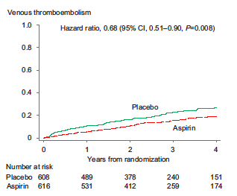
ASS zur verlängerten VTE Sekundärprophylaxe –
INSPIRE Collaboration
ASS 100 mg/die
1. prox. idiopathische
VTE
3-18 Monate
Warfarin
n=1242
Placebo
WARFASA 2a
ASPIRE 4a
 | Major Blutungen
Placebo | 0,4%/a
ASS | 0,5%/a
RR 42%
Simes et al. Circulation 2014

Slide 43
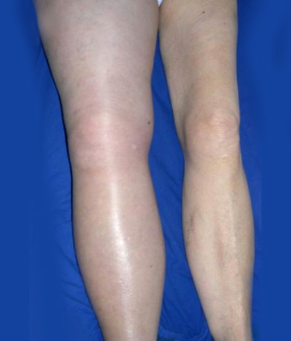
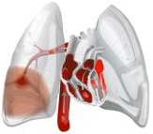
Proximale Idiopathische VTE
Risikostratifizierung
20%
LE
TVT
Rezidiv
80%
TVT
Letalität
TVT ~ 3%
LE ~ 21%
20%
TVT
LE
80%
LE
Rezidiv

Slide 44
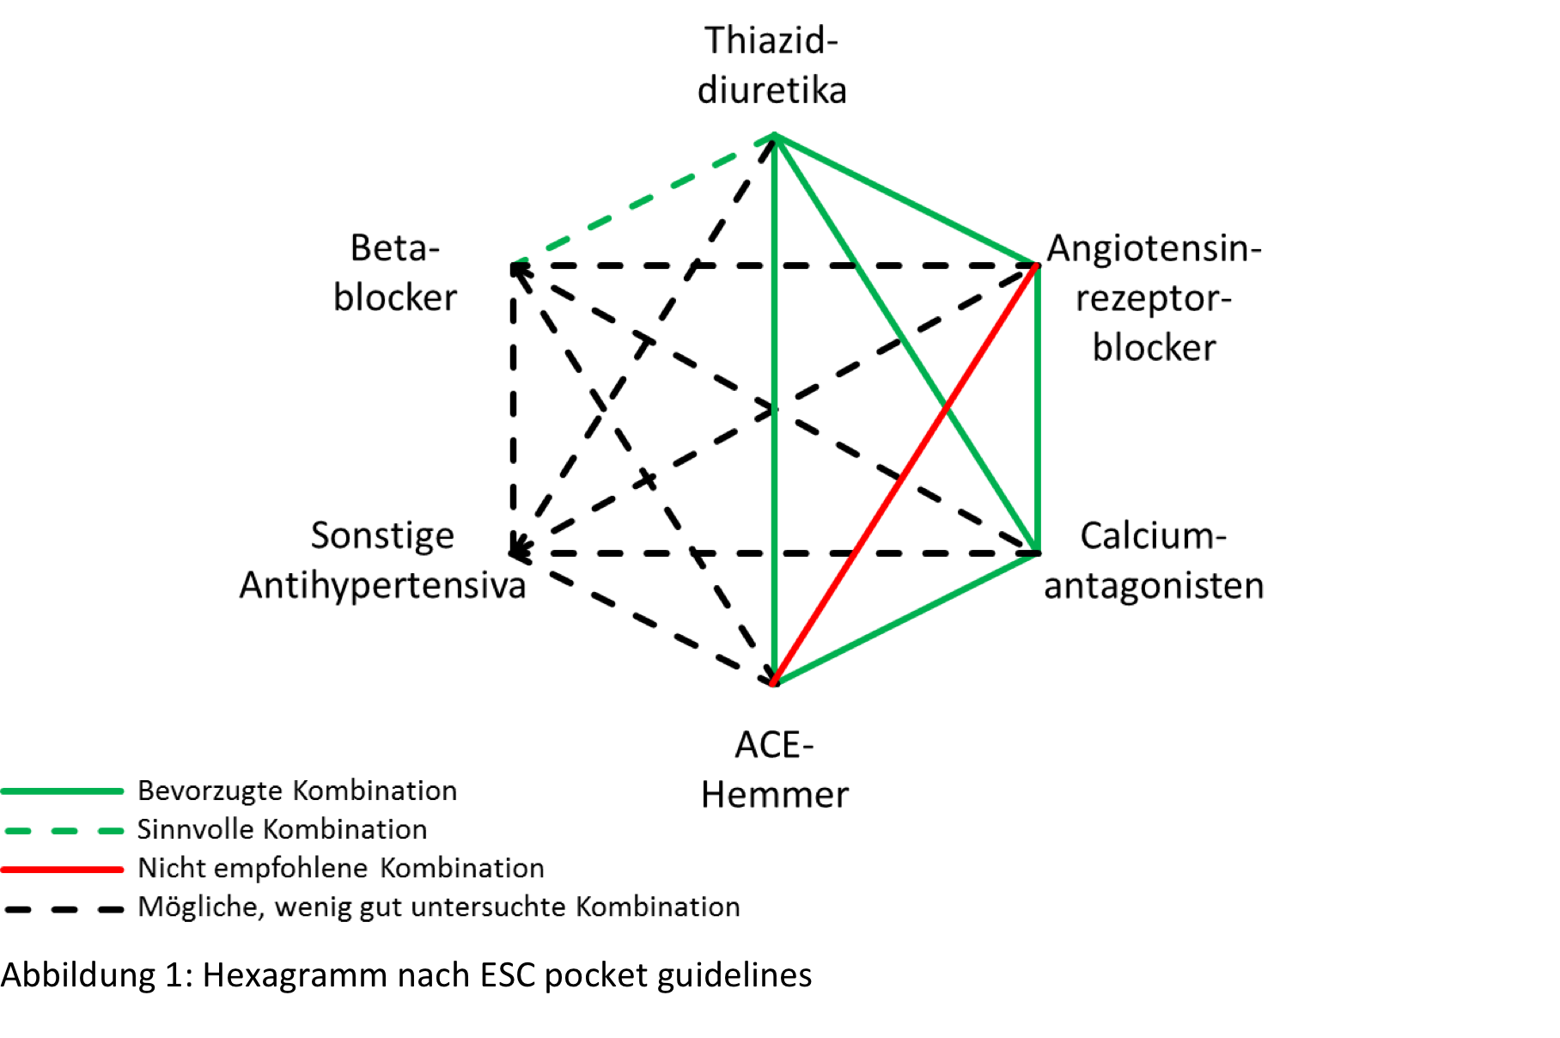
Therapiedauer
Intensiv
akut
3 Monate
unbegrenzt
∞
Provoziert
Isoliert distal
Idiopathisch proximal
Aktive Krebserkrankung
NMH VKA/NMH
NMH Dabigatran/Edoxaban
Rivaroxaban/Apixaban
low dose Apixaban
ASS

Slide 45
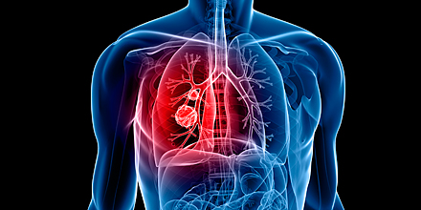
Vielen Dank für die Aufmerksamkeit

Slide 47
AT-III Mangel ist selten, bedingt aber schwere Thromboseneigung
Wichtigste angeborene thrombophile Risikofaktoren aufgrund ihrer hohen Prävalen
Prothrombinmutation und Faktor-V-Leiden
Notes:
Meisten Thromben in den distalen Venen lösen sich spontan wieder auf,
nur 20-30% breiten sich ins proximale Stromgebiet aus
Die Bedeutung von Mangelzuständen an Antithrombin, Protein C und Protein S wird kontrovers diskutiert. Ursachen hierfür liegen in unterschiedlichen Phänotypen und einer fehlenden Differenzierung zwischen milden und schweren Mangelzuständen; zudem sind bis heute keine verbindlichen Grenzwerte definiert, die zur Diagnose eines kli­ nisch relevanten Inhibitorenmangels herangezogen werden können. Eine Über­ repräsentation eines milden Inhibitorenmangels in einer Studie resultiert in ei­ nem niedrigen relativen Thromboserisiko. Außerdem haben Daten aus Famili­ enstudien zu einer Überschätzung des Thromboserisikos geführt. In Familienun­ tersuchungen, die vor Entdeckung des Faktor­V­Leiden durchgeführt wurden, ergab sich für das Vorliegen eines Protein­C­Mangels ein hohes Thromboserisi­
ko. Spätere Nachuntersuchungen der gleichen Familien führten zu dem Ergeb­ nis, dass es in der Regel Patienten mit Doppeldefekt, d.h. gleichzeitigem Vorlie­ gen eines Faktor­V­Leiden und eines Protein­C­Mangels, waren, die mit hoher Rate ein thromboembolisches Ereignis erlitten hatten (Koeleman et al. 1994; Rosendaal 1999). In Unkenntnis des Doppeldefekts wurde das Thromboserisiko für den Protein­C­Mangel daher überschätzt. Die Quantifizierung des relativen Risikos eines hereditären thrombophilen Risikofaktors wird durch Selektion von Patienten mit Mehrfachdefekten und durch Interaktion der hereditären Ri­ sikofaktoren untereinander erschwert.

Slide 48
?

Slide 49
Risikostratifizierung nach Rezidivrisiko:
 | Relatives Risiko
Distale TVT | 0,5
Negative D-Dimere 1 Mo nach OAK | 0,4
Basisrisiko | 1
Rezidiv TVT/PE | 1,5
Residuelle Thrombose | 1,5
Männliches Geschlecht | 1,6
Niedrig Risikogruppe müsste Rezidivrisiko < 3%/a
< 25% in 8 Jahren
Niedrigstes Blutungsrisiko:
8%-8a
klarer Benefit: Absetzten
Hoch Risikogruppe müsste Rezidivrisiko > 9%/a
> 75%% in 8 Jahren
höchstes Blutungsrisiko:
24%-8a
klarer Benefit: unbegrenzte Antikoagulation
Prolong Studie: Patienten mit neg. D.Dimer nach OAK Rezidivrisiko 4,4%/a
Notes:
0,9 vs 0,88
2,7 vs 2,3

Slide 50
Prophylaxe der Reisethrombose: Empfehlungen der Fachgesellschaften (ACCP)
 | Definition | Empfehlung
Niedriges Risiko | < 8 Stunden > 8 Stunden ohne Risikofaktor | Viel Bewegung - Venenübungen Keine einengende Kleidung Viel trinken
Moderates Risiko | > 8 Stunden plus - Übergewicht - Nikotin - Immobilität - Varizen - Schwangerschaft Hormontherapie | + Kompressionsstrümpfe (15-30 mmHg)
Hohes Risiko | > 8 Stunden plus - Z.n. Venenthrombose - Krebserkrankung - große OP in den letzten 6 Wo - angeborene Thrombophilie | + Heparinspritze
Notes:
Thrombose und Flugreisen
Das Risiko für Thrombosen bei Flugreisen ist so gering, dass es auch mit aufwän- digen Studienmethoden nur gerade eben messbar ist. Wenn überhaupt, haben nur Passagiere auf sehr langen Flügen (mehr als 8 oder 10 Stunden), im Alter von über 50 oder 60 Jahren, solche mit Krampf- adern oder mit einer Thrombose in der Vorgeschichte ein fassbares Risiko. Keine der vorbeugenden Maßnahmen (Kompres- sionsstrümpfe, Bewegungsübungen, Medi- kamente zur Thromboseprophylaxe) sind in Studien als wirksam belegt worden.
Hatten Sie schon einmal eine Thrombose, legen Sie für den Langstreckenflug Ihren Kompressionsstrumpf an und halten Sie mit Fußgymnastik Ihre Durchblutung in Gang. Die Wirksamkeit von Thrombose- spritzen bei Flugreisen ließ sich bisher nicht nachweisen, deshalb werden sie von der Krankenkasse nicht bezahlt. Nehmen Sie aktuell noch Gerinnungs- hemmer ein, schützt Sie das auch ohne jede andere Maßnahme sicher vor einer erneuten Thrombose.

Slide 51
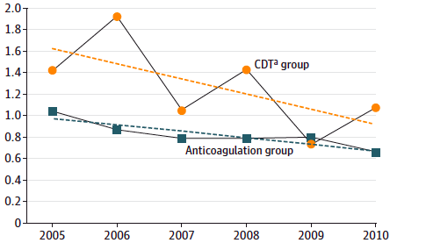
Retrospektive Registeranalyse:
90 618 prox/cavale TVT ➔ 4,1% (n=3594) „Catheter-Directed-Thrombolyse“
Propensity – matched groups
In-Hospital
Mortality
CDT
Antikoagulation
Jahr
In-Hospital Outcome | CDT n=3594 | Antikoagulation n=3594 | P value
Tod | 42 (1,2%) | 31 (0,9%) | n.s.
Lungenembolie | 642 (17,9%) | 408 (11,4%) | <0,001
i.c. Blutung | 32 (0,9%) | 12 (0,3%) | =0,03
IVC Filter Implantation | 1250 (34,8%) | 561 (15,6%) | <0,001
Bluttransfusion | 397 (11,1%) | 234 (6,5%) | <0,001
Notes:
Die Therapie hat sich beispielsweise in der norwegischen „CaVenT“ Studie als effektiv erwiesen (Lancet 2012; 379: 31-38). Die Häufigkeit des postthrombotischen Syndroms konnte dort gegenüber einer alleinigen Heparinisierung von 55 auf 41 Prozent gesenkt werden (Number Needed to Treat 7). Die Durchführung der Therapie ist jedoch kompliziert und der Einsatz des Fibrinolytikums kann zu schweren Blutungen führen.
Derzeit werden deshalb weitere klinische Studien wie „Thrombus Removal With Adjunctive Catheter-Directed Thrombolysis“ (ATTRACT) durchgeführt, deren Ergebnisse aber erst in einigen Jahren vorliegen werden. Dennoch bieten bereits viele US-Kliniken die „Catheter-Directed Thrombolysis“ (CDT) an. Eine Auswertung des Nation­wide Inpatient Sample, einem landesweiten Patientenregister, zeigt, dass der Anteil der CDT an allen Behandlungen der tiefen Venenthrombose von 2,3 Prozent in 2005 auf 5,9 Prozent in 2010 angestiegen ist.
Die Analyse, die Riyaz Bashir von der Temple University School of Medicine in Phila­delphia vorstellt, zeigt weiter, dass die Therapie nicht unproblematisch ist. Die Zahl der Todesfälle in der Klinik war mit 1,2 Prozent gegenüber 0,9 Prozent zwar nur tendenziell erhöht. Es benötigten aber signifikant mehr Patienten Bluttransfusionen (11,1 versus 6,5 Prozent), es kam häufiger zu Lungenembolien (17,9 versus 11,4 Prozent) und zu Hirnblutungen (0,9 versus 0,3 Prozent).
Den Patienten mussten nach der Behandlung häufiger Vena-Cava-Filter implantiert werden (34,8 versus 15,6 Prozent). Hinzu kommt, dass die Patienten länger in der Klinik (7,2 versus 5,0 Tage) lagen und die Behandlungskosten sich fast verdreifachten (85.094 versus 28.164 US-Dollar).
Dies könnte darauf hinweisen, dass die CDT sich in der täglichen Praxis als problema­tischer erweist, als die Ergebnisse der bisherigen klinischen Studien erwarten lassen. Die letztlich retrospektive Registeranalyse kann allerdings nicht ausschließen, dass es durch eine selektive Auswahl von Patienten zu Verzerrungen bei den Ergebnissen gekommen ist. Es könnte jedoch auch sein, dass die Ärzte den Nutzen der Therapie über-, und die Risiken unterschätzen. Bashir rät deshalb, die Therapie auf Patienten mit einem niedrigen Blutungsrisiko zu beschränken, bei denen gleichzeitig die Gefahr eines Postthrombotischen Syndroms hoch ist.

